Slide 1


Workshop 1
RECI Thementag 2021 – Journée thématique du RECI 2021
16.11.2021
Madeleine Colbert - speaker
Elodie Panoussopoulos - speaker
Renforcer l’engagement et le bien-être des parents et d’autres personnes d’encadrement
Stärkung des Engagements und des Wohlbefindens von Eltern und anderen
Moderated by Carla Enrica Foglia from Save the Children

Slide 2
Table des matières I Inhaltsverzeichnis
Résumé I Zusammenfassung (Slide 3)
POWERPOINT Vivamos Mejor
(Slide 4)
Visuelle Zusammenfassungen I Résumés visuels
(Slide 27)
Questions de conclusion I Abschliessende Fragen
(Slide 21)
Photos I Fotos
(Slide 23)
POWERPOINT Save the Children
(Slide 15)

Slide 3
Résumé I Zusammenfassung
Dans l'atelier 1, les participant·es ont découvert des exemples du projet de Save the Children en Suisse "Geflüchtete Eltern stärken (Renforcer les parents réfugiés)" et du projet Vivamos Mejor "Safe Spaces and Children's Books" au Nicaragua. Les présentations ont répondu aux questions concernant les leçons apprises de la pandémie : les méthodologies utilisées pour atteindre et soutenir les parents, le changement du rôle des parents et comment assurer l'engagement des parents dans l'éducation et le bien-être de leurs enfants. Les participants ont discuté ensuite des expériences, des meilleures pratiques et des défis rencontrés dans leurs propres programmes et contextes pour soutenir le bien-être des parents, en réfléchissant à la manière de soutenir aussi bien les pères que les mères ou aux domaines dans lesquels les parents estiment avoir le plus besoin de soutien.
In Workshop 1 entdeckten die TeilnehmerInnen Beispiele aus dem Save the Children-Projekt "Geflüchtete Eltern stärken" in der Schweiz und dem Vivamos Mejor-Projekt "Safe Spaces and Children's Books" in Nicaragua. Die Präsentationen bezogen sich auf Lessons Learned aus der Pandemiezeit: Methoden und Wege, wie Eltern und Familienangehörige weiterhin erreicht werden können, die veränderte Rolle der Eltern und die Art und Weise, wie das Engagement der Eltern für die Bildung ihrer Kinder sichergestellt werden kann. Die Teilnehmenden diskutierten anschliessend Erfahrungen, bewährte Ansätze und Herausforderungen, mit denen sie in ihren eigenen Programmen und Kontexten bei der Unterstützung des Wohlbefindens der Eltern konfrontiert sind. Zudem gehen sie den Fragen nach, wie sie sowohl Väter wie auch Mütter unterstützen können oder in welchen Bereichen die Eltern den größten Unterstützungsbedarf sehen.

Slide 4
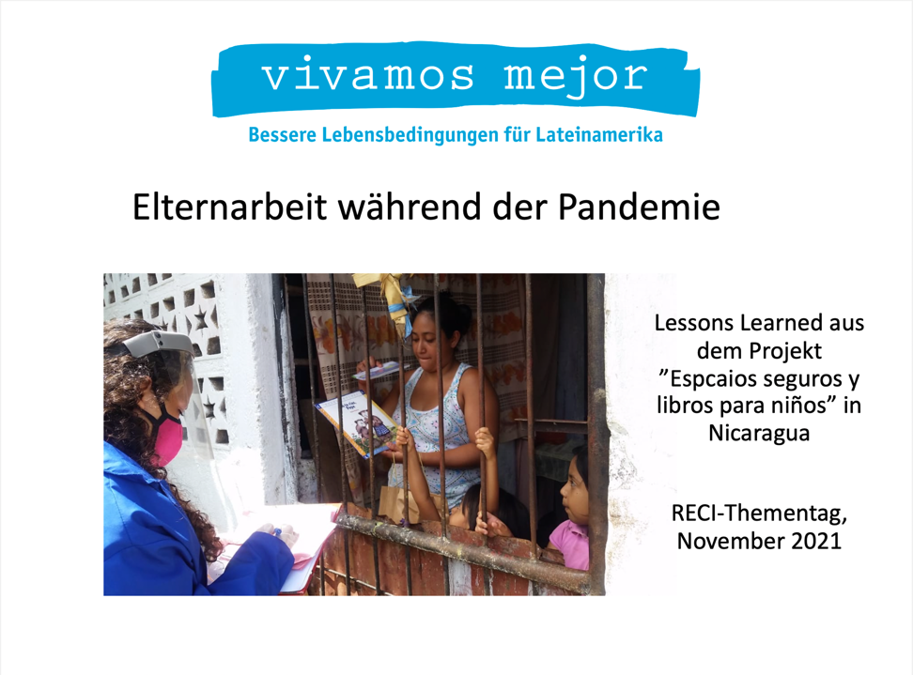
Espacios

Slide 5
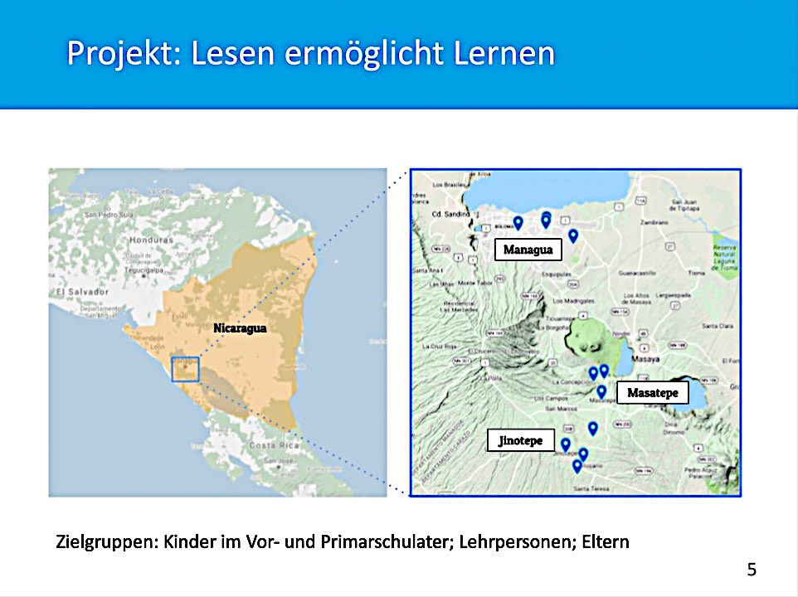

Slide 6
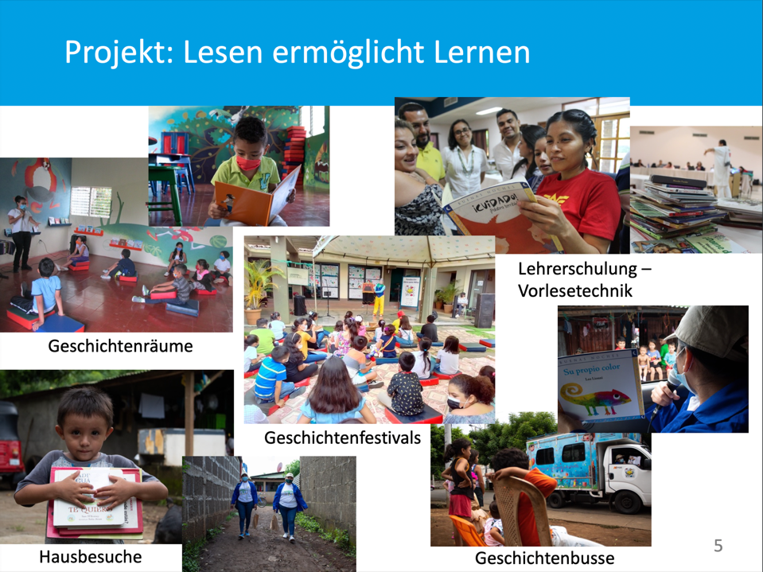

Slide 7
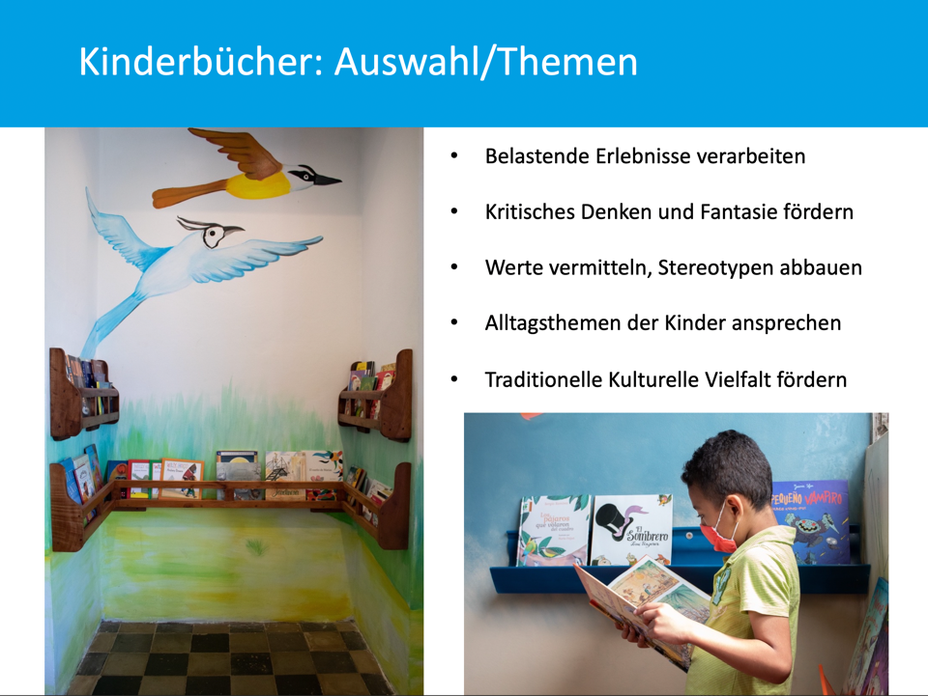

Slide 8
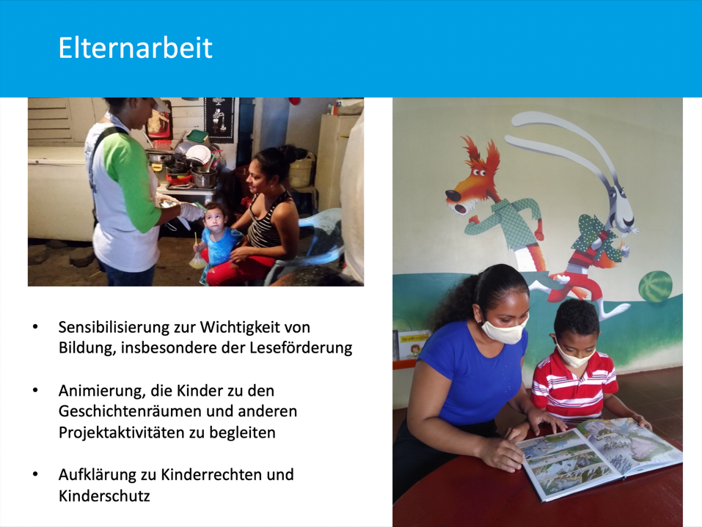

Slide 9
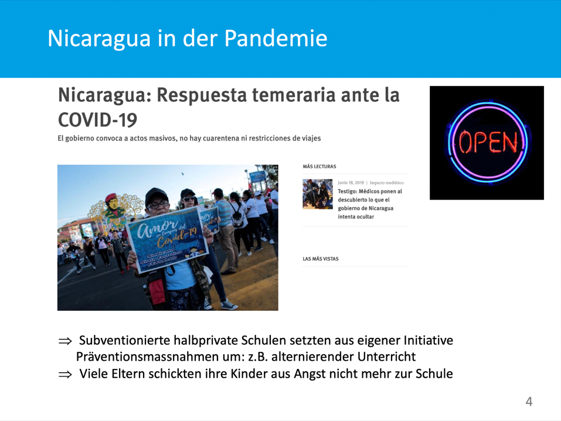

Slide 10
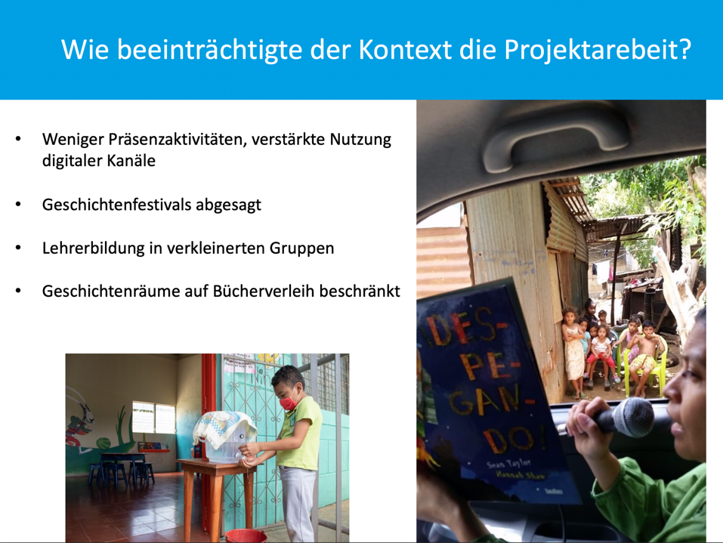

Slide 11
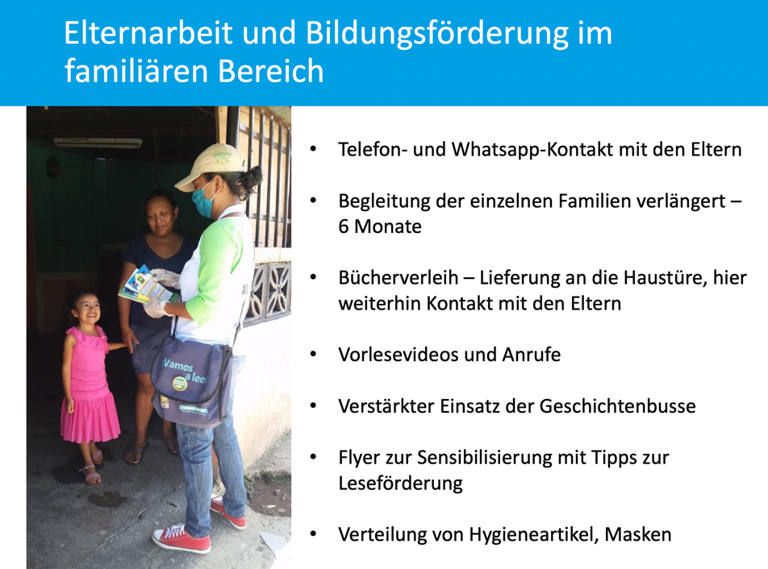

Slide 12
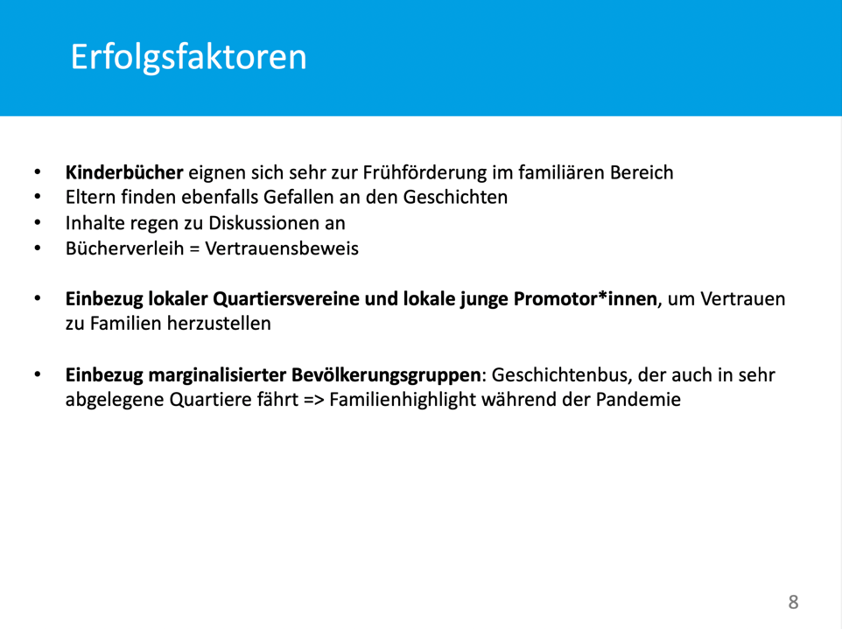

Slide 13
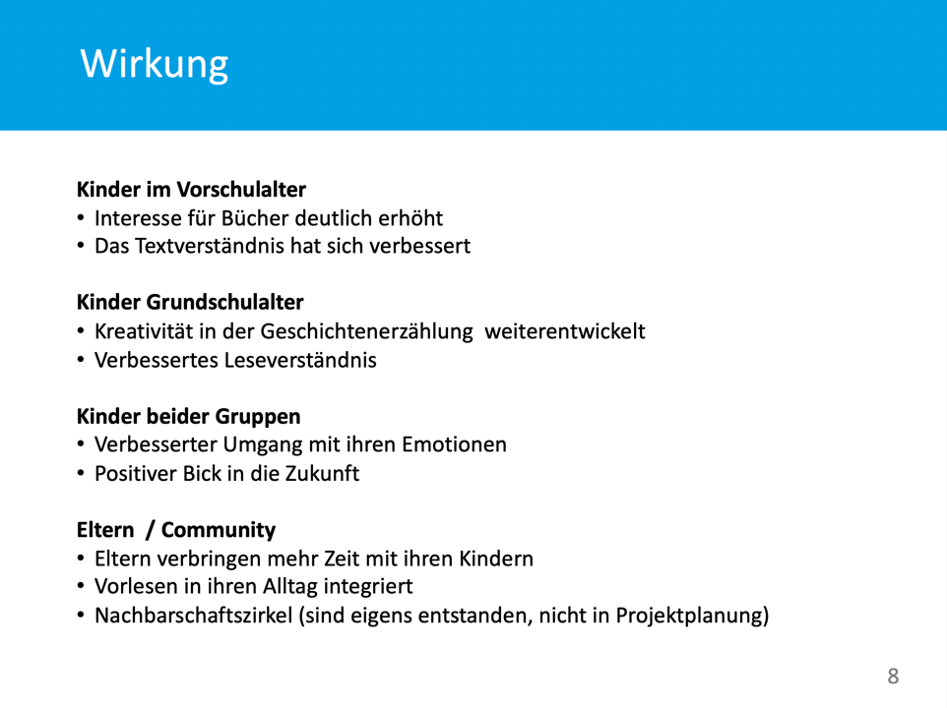

Slide 14
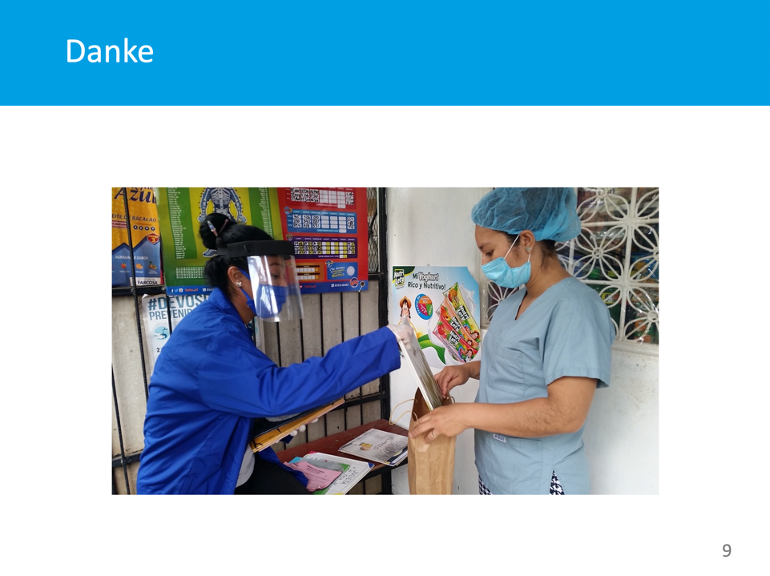

Slide 15

Save the Children : Projekt "Eltern stärken"
Einführung
Save the Children ist eine Kinderrechtsorganisation und Teil eines internationalen Netzwerks. Wir im Team Nationale Programme arbeiten in der Schweiz seit 2016 im Asyl- und Migrationsbereich. Unsere Arbeit stützt sich unter anderem auf die SEM-Statistiken, die zeigen, dass die Asylgesuche in den letzten Jahren zwar zurückgegangen sind, jedoch der Anteil der Gesuche von Minderjährigen angestiegen ist. Im letzten Jahr kamen sogar 45% der Asylgesuche von Minderjährigen.
Aus diesem Grund haben wir verschiedene Angebote entwickelt, die sich auf geflüchtete Kinder und Jugendliche konzentrieren. Das beinhaltet zum Beispiel das Coaching und die Schulung von Mitarbeitenden aus Asylzentren. Wir schulen Zentrumsmitarbeitende zum Aufbau kindgerechter Räume oder auch zur Durchführung von kinderfreundlichen Aktivitäten.
In der Zusammenarbeit mit den verschiedenen Zentren auf Bundes- oder Kantonsebene haben wir viele Rückmeldungen erhalten, dass es nicht nur eine Unterstützung für Kinder, sondern auch für Eltern braucht.
Daraus ist unser neues Pilotprojekt mit dem Titel "Eltern stärken" entstanden. In diesem heutigen Workshop liegt der Fokus auf diesem Projekt.

Slide 16
Save the Children : Projekt "Eltern stärken"
Das Ziel des Projektes
Das Ziel des Projektes besteht darin, wie es der Name schon sagt, Eltern in ihrer Rolle zu stärken. Eltern sind nämlich sehr wichtig für ihre Kinder. Sie sind für ihre Kinder wie ein Leuchtturm. Kinder gehen gerne auf Entdeckungstour, sind selbständig und wollen neue Dinge erleben. Dafür braucht es aber einen sicheren Hafen, zu dem die Kinder immer zurückkönnen. Ein Leuchtturm, der die Richtung zeigt und Struktur gibt. Manchmal ist das Licht des Leuchtturms jedoch defekt. Dann braucht es Angebote oder Hilfsmittel, um das Licht wieder zum Leuchten zu bringen.
Das Projekt und die verschiedenen Materialien sind in drei Themenbereiche aufgeteilt. Die ausgewählten Bereiche sind Themen, die im Austausch mit Mitarbeitenden und Eltern in Asylzentren immer wieder genannt wurden. Dazu gehört das Thema Umgang mit Stress, Bildung und Beschäftigung. Und als drittes und letztes Thema: positive Erziehung. Das heisst: "wie gehe ich mit meinem Kind um, wie spreche ich mit meinem Kind, wie gebe ich ihm Struktur." In unserem Projekt geht es nämlich darum dort anzusetzen wo die Eltern etwas beeinflussen können.
In ihrer aktuellen Situation gibt es viele Dinge, die nicht beeinflussbar sind (Beispiel: Erfahrungen auf der Fluchtroute, Wohnsituation, Asylentscheid). Das können wir nicht beeinflussen. Wir können jedoch beeinflussen, wie wir mit Kindern umgehen. Wie wir sie im Alltag mit einfachen Mitteln fördern können. Wie wir mit ihnen sprechen.
Dazu haben wir Material entwickelt, welches ohne viel Zusatzaufwand von Mitarbeitenden in ihrer täglichen Arbeit genutzt werden kann. Zum einen sind das beispielsweise Moderationskarten mit einfachen Illustrationen. Beispielsweise kann unser "Stress-o-meter" im Erstgespräch mit Eltern genutzt werden, um Sie zu fragen, wie es Ihnen geht. Wo sie sich gerade auf diesem Stress-o-meter befinden und darauffolgend mit Ihnen anzuschauen was Ihnen guttun könnte. Im Dialog kann es hilfreich sein ein solches Tool zu haben, um zu fragen was sie bisher gemacht haben, um sich etwas Gutes zu tun und was jetzt da im Zentrum möglich ist.
Das Ziel ist, dass verschiedene Mitarbeitende das Material in verschiedenen Bereichen nutzen können. Das heisst im 1:1 Gespräch als Betreuungsperson oder dann bei einer Sprechstunde mit der Gesundheitsfachperson oder auch am Abend mit dem Nachtdienst. Also es geht darum, dass die Eltern die gleichen Botschaften von verschiedenen Mitarbeitenden, immer wieder hören, so dass sich die Botschaften kognitiv auch wirklich festsetzen können.

Slide 17
Save the Children : Projekt "Eltern stärken
Fragen
Wie kann sichergestellt werden, dass der Dialog mit den Eltern auch wirklich möglich ist?
Wir haben mit unseren Materialien versucht möglichst viele Personen abzubilden. Indem wir mit einfach verständlichen Illustrationen arbeiten, haben wir versucht die Sprachbarriere so zu mindern.
Wir haben unser Material ebenfalls interkulturellen Mediator*innen zur Überprüfung gegeben. Sowie ein erfahrener Psychotherapeut aus dem Folterambulatorium nach seiner Meinung gefragt in Bezug auf die verschiedenen Illustrationen. Zum Beispiel wurde von den Mitarbeitenden oft gefragt, ob der Leuchtturm nicht problematisch sei. – Seine Rückmeldung ist, dass "man allgemein keine Angst vor Trigger haben sollte und gleichzeitig sind Zeichnungen im Vergleich zu realen Bildern unproblematisch.
Zusätzlich gibt es Handouts für alphabetisierte Eltern in 10 verschiedenen Sprachen. Auch sind wir in der Entwicklung von Peer-Videos mit ehemals geflüchteten Eltern, die ihre Erfahrungen mündlich in ihrer Herkunftssprache teilen. Ausgehend davon soll ein Dialog auf Augenhöhe mit den Eltern ermöglicht werden

Slide 18
Save the Children : Projekt "Eltern stärken
Fragen
Wie kann sichergestellt werden, dass die Inhalte des Projekts auch wirklich angewendet werden?
Grundsätzlich ist das Material so konzipiert, dass es sich auf diesen Bereich fokussiert, den die Eltern auch wirklich beeinflussen können.
Für die Mitarbeitenden haben wir die Schulungen so entwickelt, dass wir pro Thema einmal im Zentrum vorbeikommen. Das heisst wir sind 3x vor Ort und haben so die Möglichkeit mit Ihnen auch über die Umsetzung des Projekts zu diskutieren. Zusätzlich gibt es auf jeder der Moderationskarten eine kurze und einfache Anleitung, wie diese im Dialog mit den Eltern genutzt werden können. So ist das Material direkt einsetzbar.
Indem unser Ansatz darauf abzielt verschiedene Mitarbeitende aus den Zentren zu schulen, soll so gewährleistet werden, dass den Eltern immer die gleichen Botschaften von verschiedenen Personen vermittelt werden.
Wir legen ebenfalls Wert darauf, dass die Mitarbeitenden die Übungen oder Aktivitäten gemeinsam mit den Eltern anschauen und durchspielen. Vielleicht können einige Aktivitäten auch bei den Hausversammlungen o.ä. gemeinsam durchgeführt werden.

Slide 19
Save the Children : Projekt "Eltern stärken
Fragen
Was sind die wichtigsten Erkenntnisse und Botschaften in Bezug auf die Rolle der Eltern und deren Stärkung?
Die Rolle der Eltern wurde während der Pandemie nochmals unterstrichen. Eltern sind für ihre Kinder die wichtigsten Bezugspersonen und bringen enorm viel Kompetenzen mit. Unser Projekt zielt deshalb darauf ab Eltern in ihrer Rolle so gut wie möglich zu unterstützen. Das heisst der Fokus liegt darauf Eltern so zu stärken, dass sie wieder als "Leuchtturm" für ihre Kinder da sein können.
Auch haben wir festgestellt, dass natürlich nicht alles aus dem Projekt neu ist für die Eltern. Vieles wissen Sie schon. Eigentlich dient das Material ebenfalls dazu die Eltern zu animieren ihre bereits vorhandenen Ressourcen wieder zu aktivieren. Und zusätzlich auch wieder neue und positive Erlebnisse mit ihren Kindern zu schaffen.
Der Dialog zwischen den Eltern und Mitarbeitenden ist sehr wichtig. Vielfach wird den Eltern vorgeworfen, dass sie nicht auf ihre Kinder schauen, dass sie sie nicht beaufsichtigen oder vernachlässigen. Das liegt auch oftmals an kulturell unterschiedlichen Verständnissen davon was ein Elternteil machen soll oder nicht. Durch den Dialog können zwischen den Mitarbeitenden und den Eltern Kompromisse gemacht werden, denn schlussendlich wollen in den allermeisten Fällen alle Beteiligten nur das Beste für die Kinder.

Slide 20
Save the Children : Projekt "Eltern stärken weitere Informationen zum Projekt
Weitere Informationen über das Projekt auf dieser Seite der Save the Children Website.
Inhalte zum Projekt
Kurzbeschrieben

Slide 21
Qu'est-ce qui vous a le plus surpris ? Was hat dich am meisten überrascht?
L’importance d’aider les parents pour guider les enfants
Die Bedeutung der Unterstützung von Eltern bei der Führung von Kindern
Positiv überrascht vom holistischen und vielseitigen Ansatz des Projects von Vivamos Mejor, Inspirierend
Positivement surpris par l'approche holistique et polyvalente du projet de Vivamos Mejor, Inspirant

Slide 22
Quelles mesures concrètes allez-vous mettre en œuvre ? Welche konkreten Schritte werden Sie unternehmen?
Weiterhin Eltern in ihrer Rolle stärken und unterstützen
Importance de mobiliser les parents
Wichtigkeit der Mobilisierung der Eltern
Renforcer le lien entre parents et écoles/profs
Stärkung der Verbindung zwischen Eltern und Schulen/Lehrern
Appui à la parentalité
Unterstützung der Elternschaft
Renforcement compétences/ressources émotionnelles des parents
Moderations-Karten laminieren, für Eltern-Arbeit
Plastifier les cartes d'animation, pour le travail avec les parents
Frage zurück ins Team nehmen: kann der Link Schule-Eltern noch besser gestärkt werden?
Reprendre la question en équipe : le lien école-parents peut-il être encore mieux renforcé ?
Stärkung der emotionalen Kompetenzen/Ressourcen der Eltern
Continuer à renforcer et à soutenir les parents dans leur rôle.

Slide 23
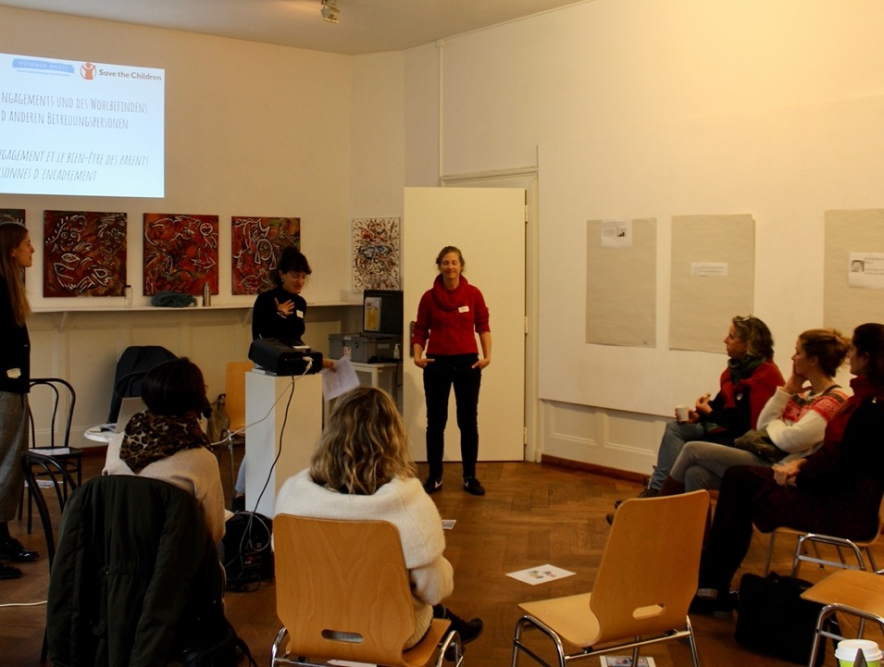
Photos I Fotos

Slide 24
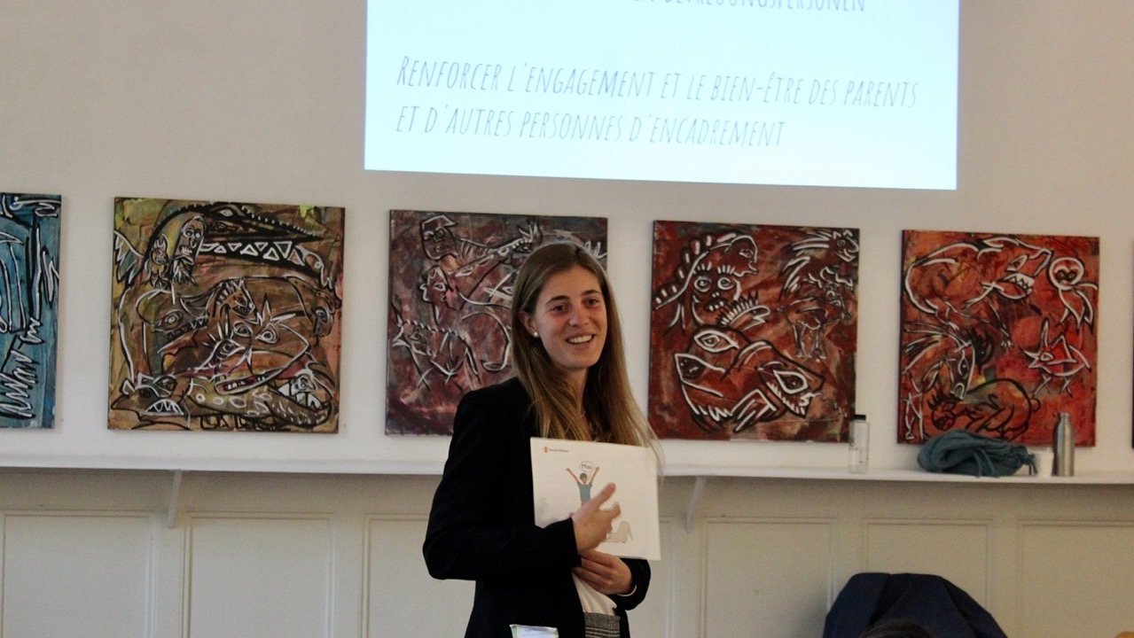

Carla Enrica Foglia — Moderator

Slide 25
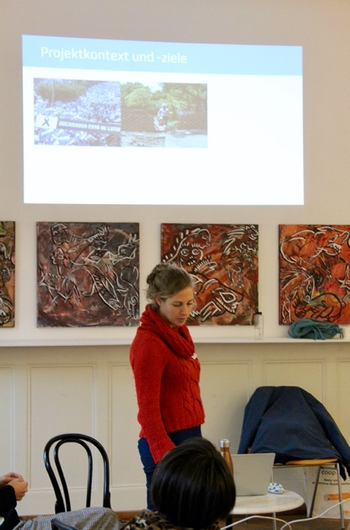
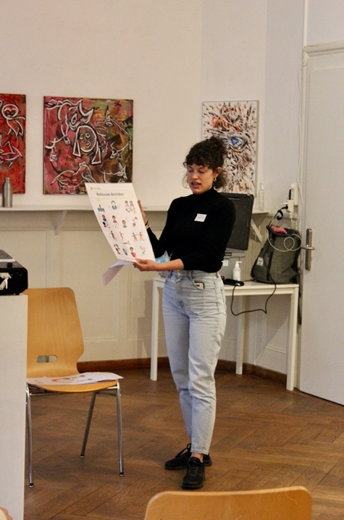
Madeleine Colbert — Speaker
Elodie Panoussopoulos — Speaker

Slide 26
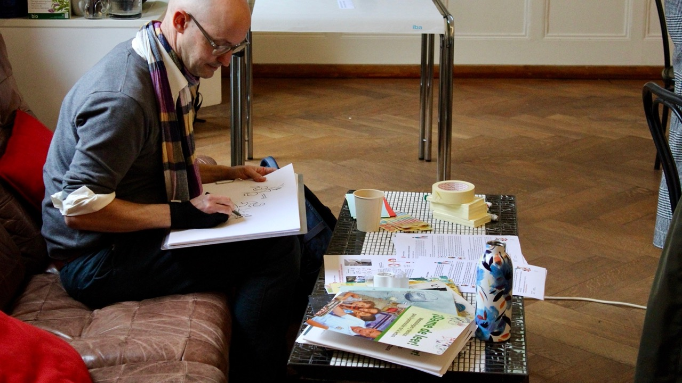
Roland Siegenthaler

Slide 27
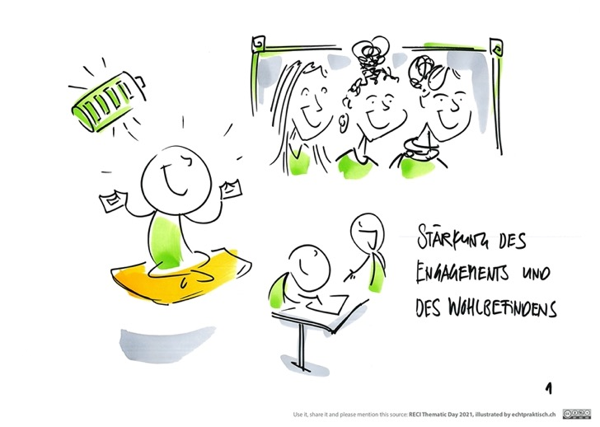
Workshop "Stärkung des Engagements und des Wohlbefindens von Eltern und anderen"
Presentations by Save the Children and Vivamos Mejor with examples from Switzerland and Nicaragua on supporting parents in different environments during the pandemic

Slide 28
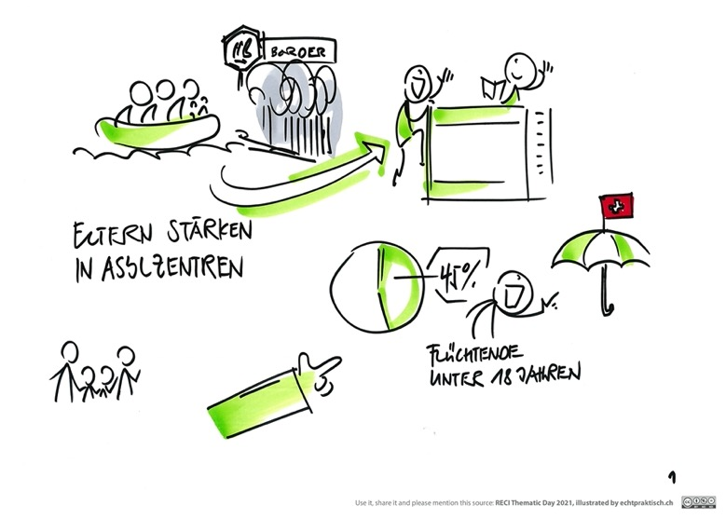
45% of people in asylum centres is under the age of 18, and in order to better support these children, we should support the parents. This was especially relevant during the covid pandemic, as most activities were stopped due to fear of spread of the virus in the asylum centres

Slide 29
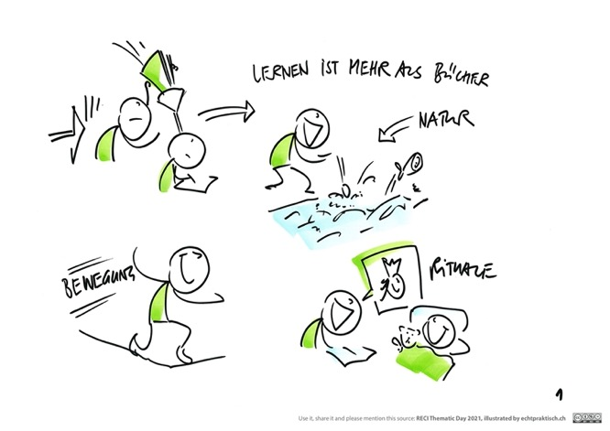
Speakers highlighted that learning and education is often only thought as learning from books and in formal schools. However, learning for children can take many forms and can take place in many different environments, such as through movement, through play...

Slide 30
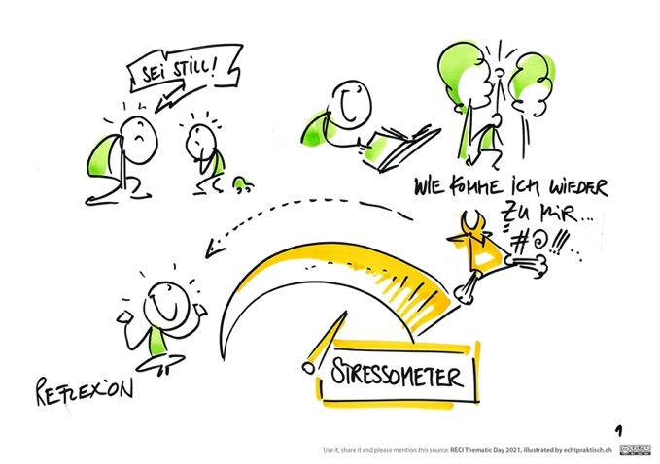

Slide 31
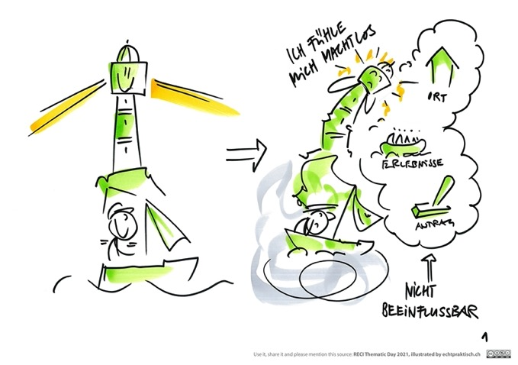
In an ideal situation, the parents are seen as a lighthouse in a harbour, the child can explore independently the "sea" regardless of the dangers, as the child can always see the light of the lighhouse and securely come back to safety. In circumstances where parents have been through a lot of stress (e.g. due to the asylum process request and travel to CH,…) the parents might not be able to be the Safeheaven for their children, and then the children are lacking a safe and nurturing environment where to grow.
This is why support to these parents is essential!

Slide 32
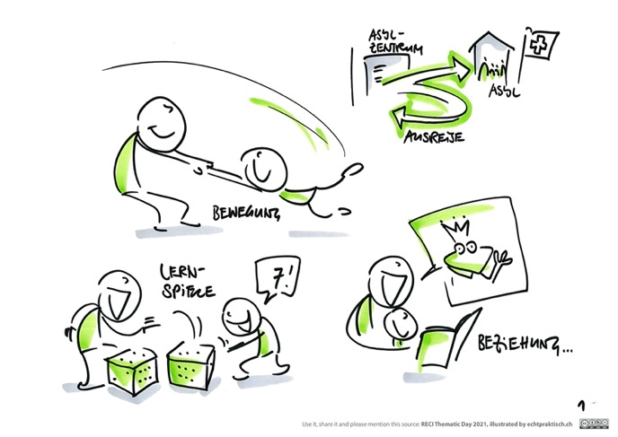
Save the Children provides different trainings to the staff in asylum centres to ensure that staff can provide instruments and activities to ensure children's development

